Slide 1
FlexWork@AXA Winterthur
Mai 2015
Yvonne Seitz, Head Diversity & Family Care
Notes:
To change the logo in the footer, go to the VIEW menu > Master > Slide Master, and replace the existing logo by your entity's logo.
To edit the confidentiality level, go to the INSERT menu > Header and footer, and fill in the desired level.

Slide 2
Diversity: Das Rezept für eine vielfältige Zukunft
Branding
Kultur
Gesellschaft
Markt
Beeinträchtigte
/ Nicht Beeintr.
Frauen /
Männer
D & I
Ausländer /
Schweizer
Generations
@AXA
Politik
Strategie

Slide 3
Diversity-Ziele: Die Mischung machts!
Diskriminierungsfreies
Umfeld
Work-Life-Balance
Ausgewogenes
Geschlechterverhältnis
im Management
Potential älterer
Mitarbeitenden
Unternehmen
positionieren
Vereinbarkeit
Beruf Familie

Slide 4
Diversity: 3 Pfeiler zum Erfolg
Personalleitbild
Anbindung an AXA-Strategie
Strategie
Aktiver Einbezug von Geschäftsleitung und Management
AXA
Winterthur
Flexible Arbeitsmodelle
Kultur
Struktur
Diverse und authentische Vorbilder
80-100% Stellenausschreibung
Unterstützung von Vorgesetzen
Lunch & Learns
Child- und Elder Care
Kommunikation

Slide 5
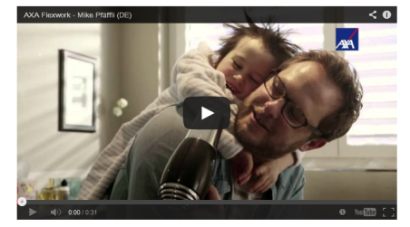
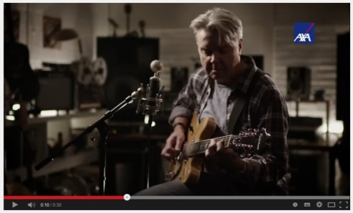
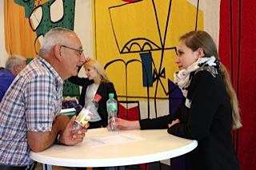
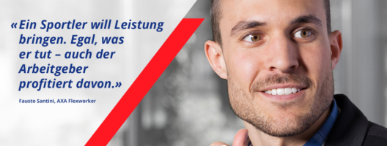
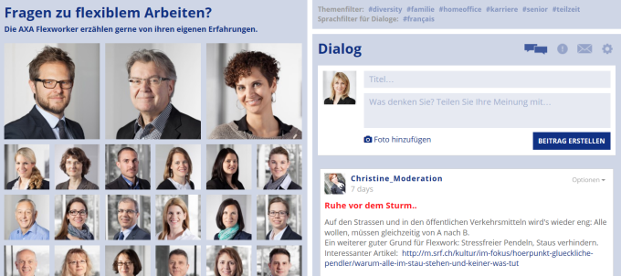
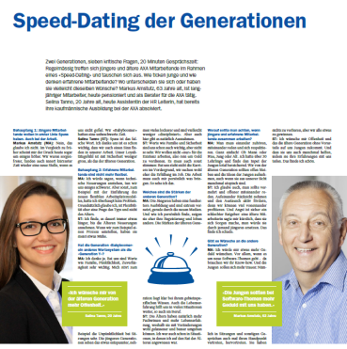
Diversity Konkret
Rollemodelle & Flexible Arbeitsmodelle: Flexwork-Kampagne
Netzwerk: Speed-Dating
https://www.youtube.com/watch?v=47fb_hcyehM
https://www.youtube.com/watch?v=6sEa5Yct5UY
Notes:
Kids-Ferienwoche
56 Kinder haben die Zirkuswoche besucht
Einige davon sind heute auch bei uns! U.a. auch Jinane
1 Woche geübt – Galavorstellung mit 250 Personen:
J: Was ist dir dabei in Erinnerung geblieben?
Auszeichnung Prix Balance:
Ausgezeichnet wurden vom Kt Zürich die familienfreundlichsten Unternehmen – 50 Unternehmen haben sich beworben: wir haben in der Kategorie "
Kidskoffer: damit auch die Jüngsten mal mit zur Arbeit kommen können, und es ihnen nicht langweilig ist, NW, SC und W
Positionierung:
rund 25 Medienartikel und 10mal an Veranstaltungen als Referenten eingeladen
Nicht nur in der Vergangenheit gab es Grund zum Feiern, auch heute ist dies so . Genau, weil heute haben 3 Kinder, die heute da sind – Geburtstag.

Slide 6
Mehrwert in 3 Dimensionen
Mitarbeitende
Young families
AXA
Winterthur
Massnahmen
50 Plus
Glaubwürdigkeit
Einzigartigkeit
Young families
Vertrauen
Segment:
50 Plus
Kunden
Öffentlichkeit

